Slide 1
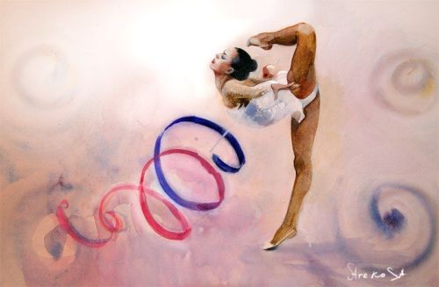
Художественная гимнастика
Выполнила
Акчурина Камалия
ученица 5д класса
МБОУ «СОШ №33»
города Энгельса

Slide 2


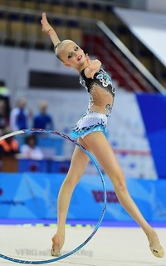
Гимнастика... Гимнастка... Совершенство...
Владенье телом, трепетность души,
И красота струящегося жеста,
И элементов трудных виражи!
До вздоха все отточены движенья.
Сама – мила, прозрачна и легка;
Но сколько в ней, упорства и стремленья,
И живости, и сил, и огонька!
Художницей рисуя на помосте
Узор витиеватый дивных поз,
Она собой являет тонкий мостик
Между реальным и страною грёз.
Взлетают ввысь булавы, обруч, мячик,
И вензелем пленяет ленты взмах.
Она всегда боится неудачи,
Но за улыбкой прячет этот страх.
Написана движением поэма -
В прекрасный мир распахнуто окно.
Гимнастика – религия и вера,
И, кажется, Гермес с ней заодно.
(Наталья Лубянко)

Slide 3
Что есть гимнастика?
Художественная гимнастика – это выполнение под музыкальное сопровождение на ковре размером 13x13 метров комбинаций из танцевальных, акробатических и хореографических движений. Которые образуют слитные связки, визуальные образы.
Современные композиции достаточно сложные, включают множество акробатических движений с предметом, каскады прыжков, серии различных сложно – координационных связок, из поворотов, прыжков, равновесий. Выполняя движения, гимнастка слитно работает предметом. Иногда гимнастические элементы сочетаются с сериями бросков предметами. Конечно, такая сложность, если она выполнена безупречно, высоко оценивается судьями.
Соревнуются гимнастки только в композициях с предметами - скакалкой, обручем, мячом, лентой, булавами.

Slide 4
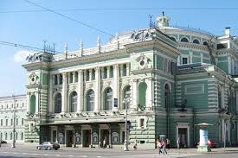
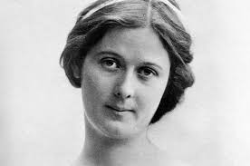
Откуда пошла художественная гимнастика?
1913 год. Санкт-Петербург. Открытие Высшей школы художественного движения. Её педагоги объединили воедино «эстетическую», «ритмическую», «танцевальную» гимнастику и «свободный танец» Айседоры Дункан. Так родилась художественная гимнастика. В СССР художественная гимнастика как вид спорта возникла в 1940-е годы и своим появлением обязана мэтрам балета прославленного Мариинского театра. В апреле 1941 года был проведен первый чемпионат Ленинграда по художественной гимнастике. Затем долгий перерыв в развитии из-за Великой Отечественной войны

Slide 5
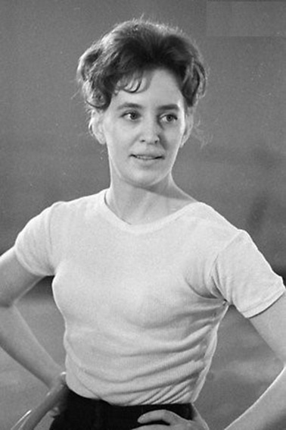
В 1948 году - первый чемпионат СССР по художественной гимнастике. Грациозность, изящество, стройность, красота девушек-спортсменок покорили зрителей. Заниматься художественной гимнастикой хотели все девочки. В 1960 году в Софии проводится первая официальная международная встреча Болгария - СССР - Чехословакия, а спустя 3 года в Будапеште - первые официальные международные соревнования, в которых принимают участие 28 гимнасток из 10 стран. Первой чемпионкой мира стала москвичка Людмила Савинкова.

Slide 6
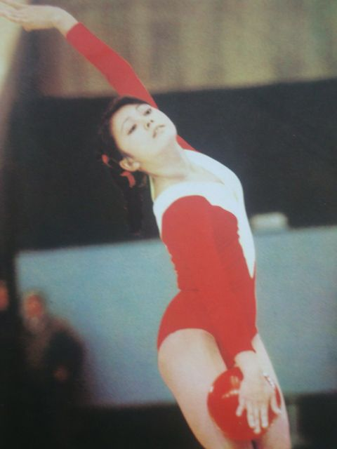
В 1967 в мировой художественной гимнастике появляется принципиально новый командный вид — соревнование по групповым упражнениям. В 1967 году в Копенгагене состоялся первый чемпионат мира по групповым упражнениям. Тогда же советская команда завоевала золотые медали. С 1978 года проводятся чемпионаты Европы. В Мадриде, советская гимнастка Галима Шугурова , становится обладательницей Европейской короны. В период с 1963 по1991 чемпионаты мира проводились раз в два года по нечетным годам, а по четным годам, начиная с 1978 по 1992, проводились чемпионаты Европы. С 1992 г. чемпионаты мира и Европы проводятся ежегодно.

Slide 7
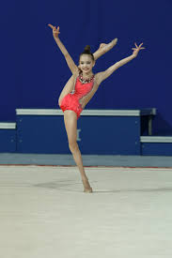
Соревнования по художественной гимнастике проводятся в индивидуальном первенстве (в отдельных видах и в многоборье) и в групповых упражнениях, с одним или несколькими предметами. Каждое упражнение должно длиться не более полутора минут. Выступления оцениваются по 20-балльной системе. Оценивается, прежде всего техника исполнения, существуют надбавки за сложность и уникальность элементов. Также оценивается элегантность, стиль, точность линий, легкость выполнения упражнений…
Правила художественной гимнастики

Slide 8
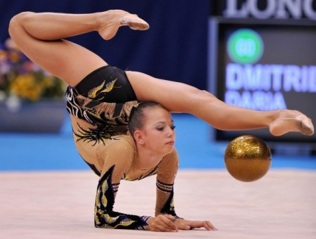
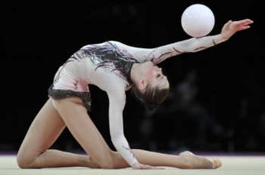
Во время выполнения упражнений гимнастки должны использовать всю площадь ковра. В работе со снарядами должны участвовать обе руки. Снаряды должны постоянно находиться в движении, в противном случае начисляются штрафные очки. За каждую просроченную секунду начисляется 0,05 штрафных очка. Каждая гимнастка обязана закончить упражнение так, чтобы касаться снаряда какой-либо частью тела и одновременно с окончанием музыки. Во время выполнения упражнений тренеру запрещается разговаривать со спортсменкой, судьями или музыкантом.

Slide 9
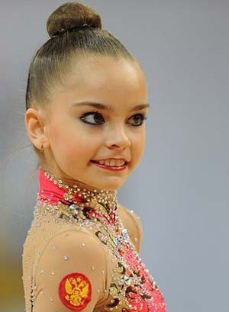
Огромные требования предъявляются к внешнему виду гимнасток. Прическа, макияж, сочетания цвета костюма и предмета – все имеет значение и влияет на окончательную оценку за выступления. В художественной гимнастике - самые грациозные и красивые девушки. Достигается элегантность и грациозность многочасовыми тренировками, жестким режимом, ограничением в питании.

Slide 10
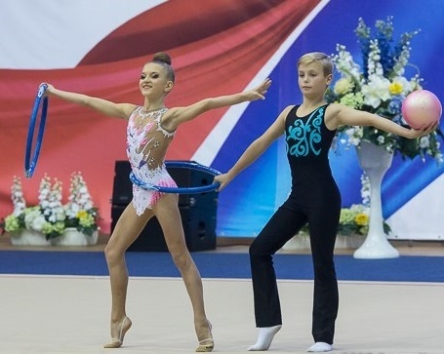
До недавнего времени это был исключительно женский вид спорта, однако с конца XX века благодаря усилиям японцев в художественную гимнастику пришли и мужчины.

Slide 11
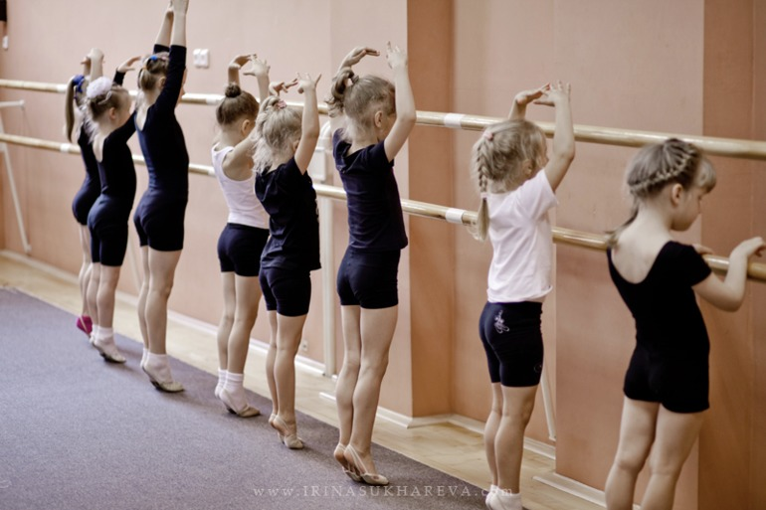
В детско-юношеские спортивные школы на отделения художественной гимнастики принимают с 6-ти лет, в спортивные клубы – с 4,5. Соревнования по программе III юношеского разряда «Юный гимнаст» проводятся с 6-ти лет.

Slide 12
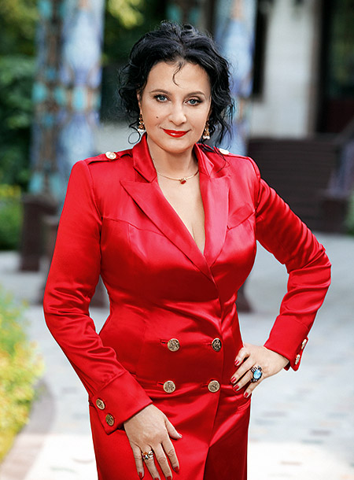
Особо стоит отметить: начиная с 2000 года выигрывают олимпийские игры только воспитанницы Ирины Винер-Усмановой - великого, без преувеличения, тренера. Среди них: Алина Кабаева, Ляйсан Утяшева, Ирина Чащина, Евгения Канаева и Амина Зарипова.

Slide 13
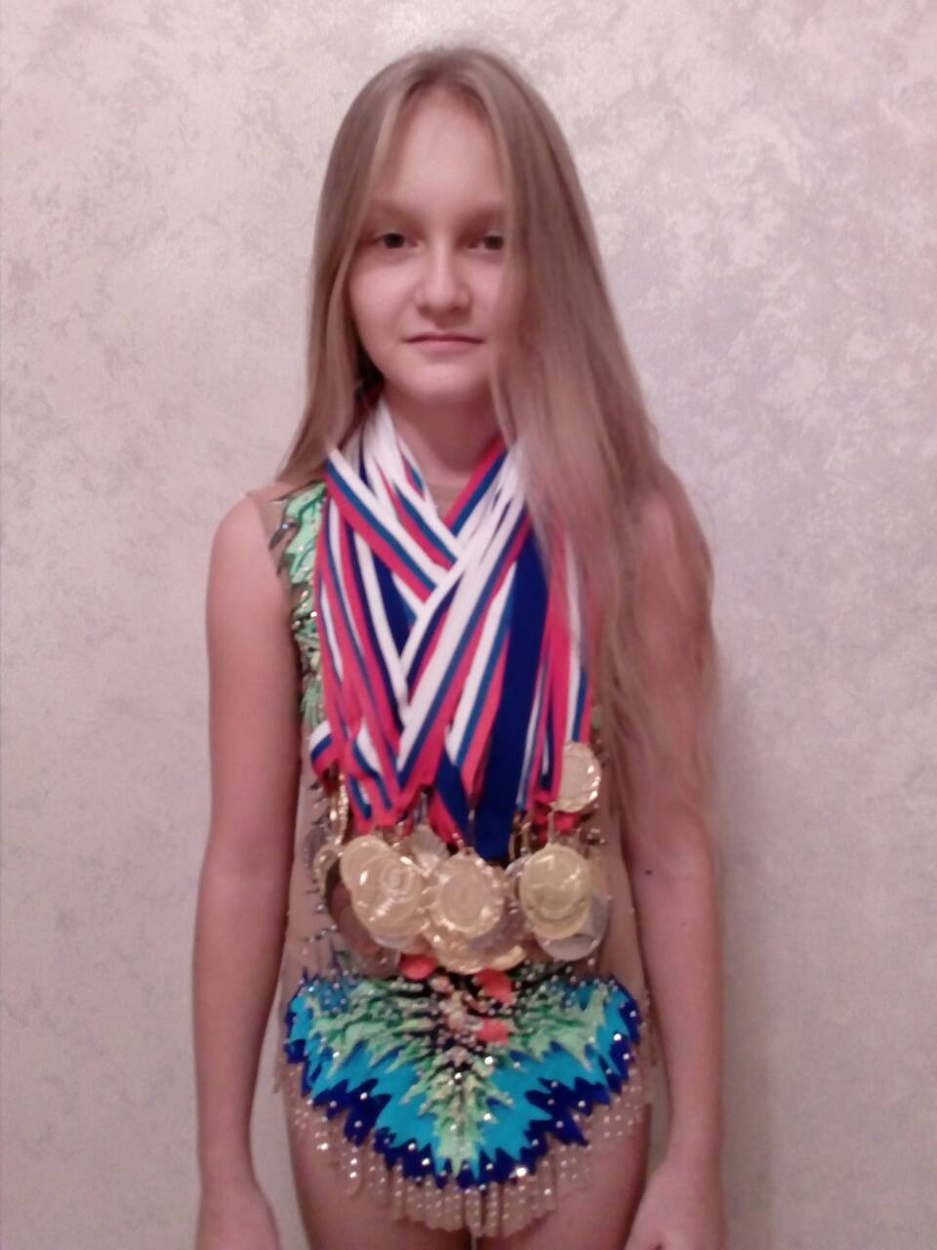
Огромное количество девушек занимаются художественной гимнастикой. Школы гимнастики существуют в 63 областях, краях и республиках Российской Федерации. Это задел на будущее, подрастает новая плеяда «звездочек – художниц».
К таким юным спортсменкам отношусь и я)))

Slide 14
Спасибо за внимание!

